Slide 1
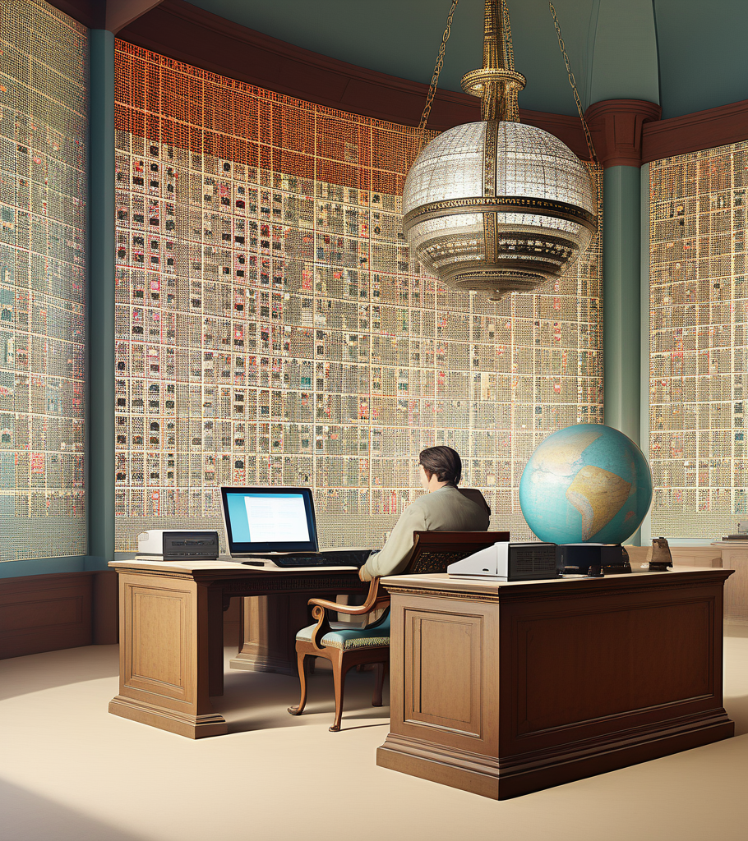
Digitální kodikologie a paleografie
Přemysl Bar, Eduard Lazorík

Slide 2
Digital Humanities
Co to je?
“vědecká disciplína, která se za použití různých výpočetních algoritmů snaží propojit principy humanitních věd a informatiky, hlouběji data analyzovat a následně z nich získávat nové poznatky o člověku” (@T. Kořínek: Behind the screen, via T. Foltýn)
Nutnost nebo doplněk výzkumu?
Dá se v současnosti dělat výzkum bez použití Digital Humanities?

Slide 3
Kodikologie a paleografie
Práce s fyzickou podobou artefaktu
Práce s obsahem artefaktu
„With the aid of technological advances palaeography, which is an art of seeing and comprehending, is in the process of becoming an art of measurement.“
BISCHOFF, Bernhard. Latin Palaeography. Antiquity and Middle Ages. Cambridge: Cambridge University Press, 1990, s. 3.

Slide 4
Obraz
Transformace fyzického objektu na objekt digitální
Digitalizace
Multi/Hyperspektrální snímkování
Snímání v infračerveném záření
Snímání v röntenovém záření

Slide 5
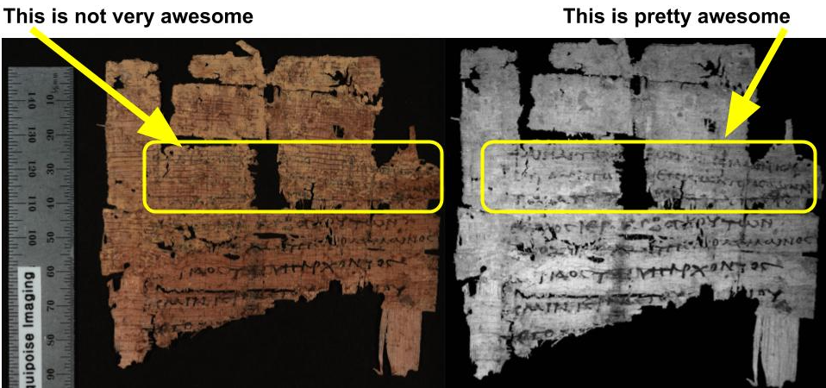
https://blogs.library.duke.edu/bitstreams/2017/04/24/multispectral-imaging-whats-good/

Slide 6
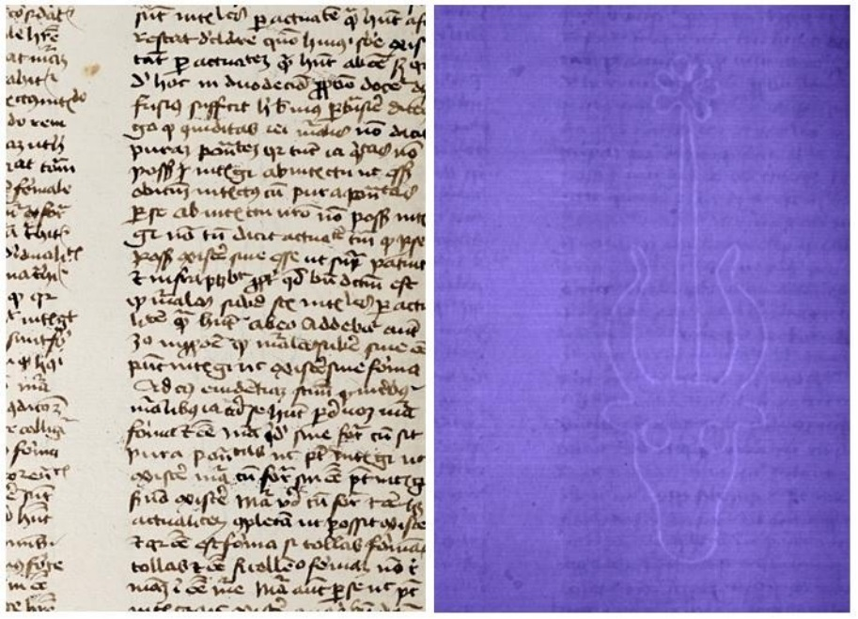
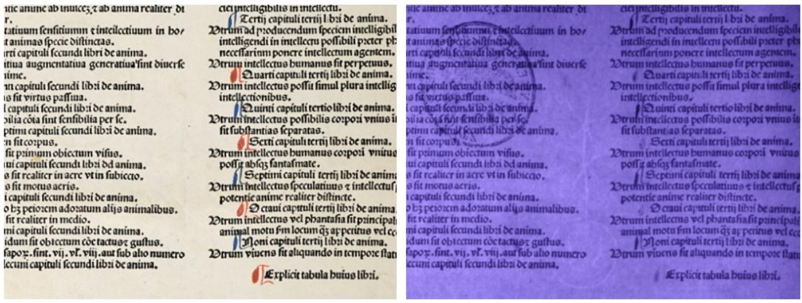
Infračervené záření – složení inkoustu
Železoduběnkový inkoust (iron gall ink) - mss od 11.st
barvivo je kov + duběnky,.. barva a sytost kolísá
železo + RH = koroze železa – mění odstín do hněda
Uhlíkový inkoust (carbon ink) - (prvo)tisky
barvivo tvoří saze nebo uhlí – černá barva
Farebné inkousty - ozdoby + nadpisy, glosy
červený – víc rostlin, modrý – víc kovů

Slide 7
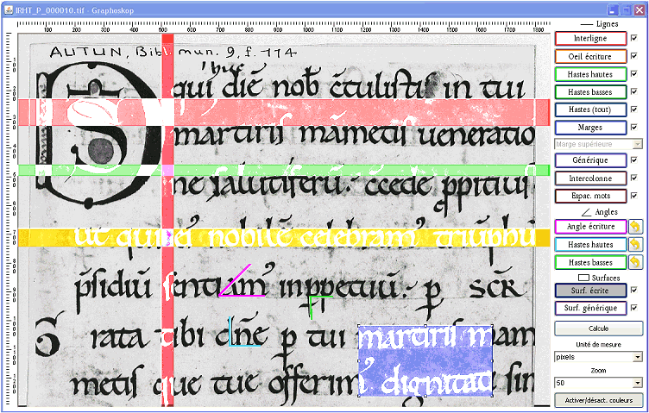

Paleografická analýza
Program ImageJ
Plug-in Graphoskop http://www.palaeographia.org/graphoskop/index.htm
  Určen pro zkoumání rozměrů a uhlů v rukopisech

Slide 8
IIIF
International Image Interoperability Framework https://iiif.io
Jednotný přístup k digitalizátům z různých sbírek
Prostředí pro vytváření vlastních kolekcí, úpravě a anotování
Kooperativní transkripce https://fromthepage.com
Digitální edice https://cantus.simssa.ca/manuscripts/
Digitální rekonstrukce https://fragmentarium.ms/overview/F-4ihz https://demos.biblissima.fr/chateauroux/
Systematické anotování https://spotlight.vatlib.it/humanist-library
Online výstavy https://exhibit.so
Místo pro vložení vlastních obrázků http://www.iiifhosting.com
Hledání iluminací https://journal.digitalmedievalist.org/article/id/8073/

Slide 9
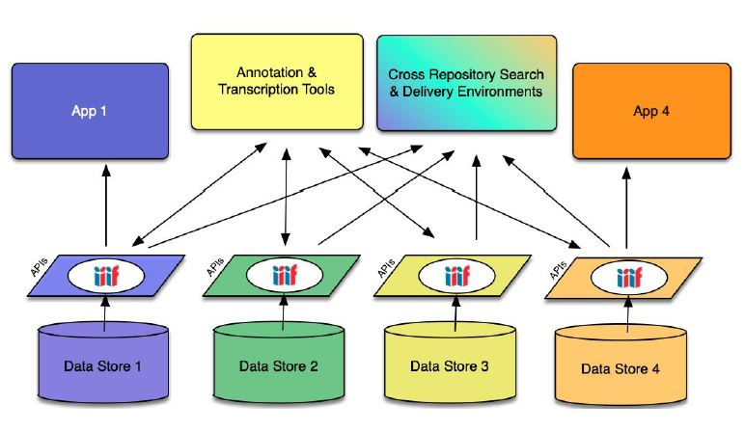
https://www.youtube.com/watch?v=wVjrqsqzwNI&list=PLYPP1-8uH9c4QFWKf-dbv3Il4ukkuFAje&index=4

Slide 10
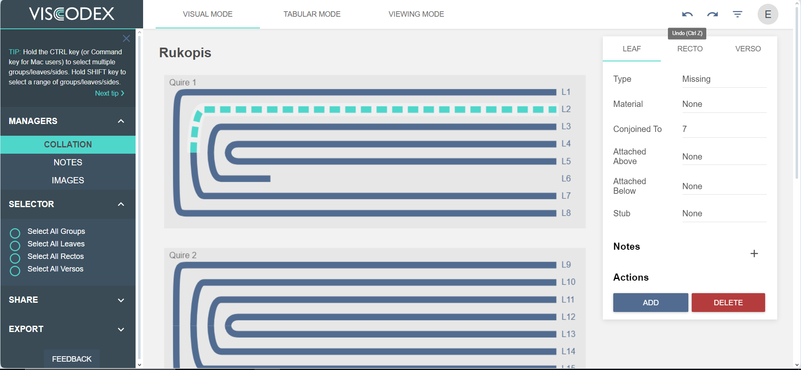
Vizualizace složek - VisCodex
Online editor https://viscodex.library.utoronto.ca
Desktop verze i s návodem https://github.com/KislakCenter/VisColl

Slide 11
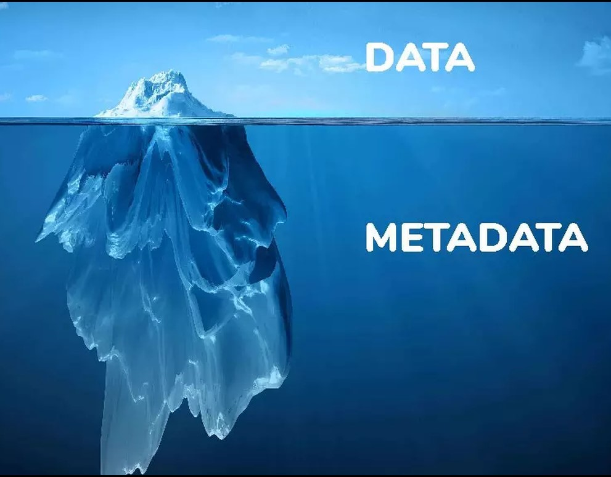
Metadata
Poskytují základní informace o digitálních objektech
Umožňují organizovat a lépe propájet a vyhledávat informace
Množství formátů a pravidel zápisu

Slide 12
XML = Extensible Markup Language
"rozšiřitelný značkovací jazyk"
prostředek pro interpretaci textu
XML samotné nic nedělá, pouze uspořádává a uchovává informace
neslouží k prezentaci či zobrazení dat
lze upravovat v libovolném textovém editoru
human readable - machine readable
lze přizpůsobit potřebám uživatele
nemá pevně danou sadu tagů
nezávislé na hardwaru/softwaru
obohacení textu o dodatečné informace o významu či struktuře

Slide 13
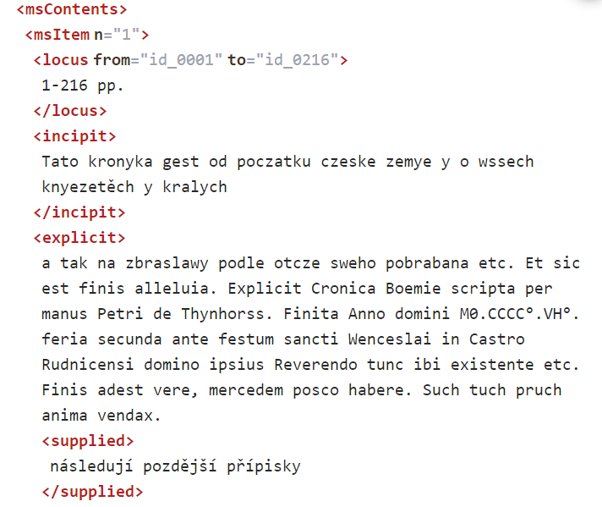
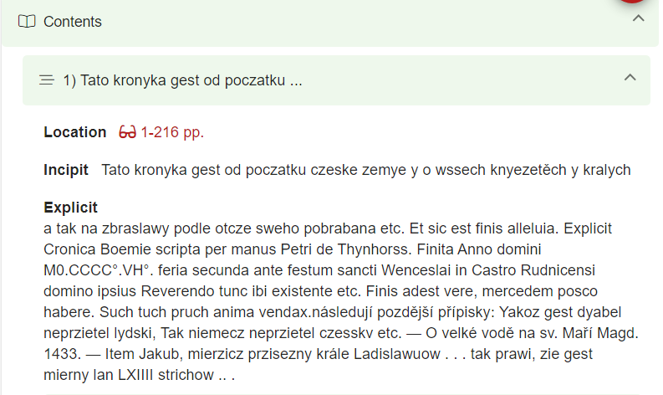

Slide 14
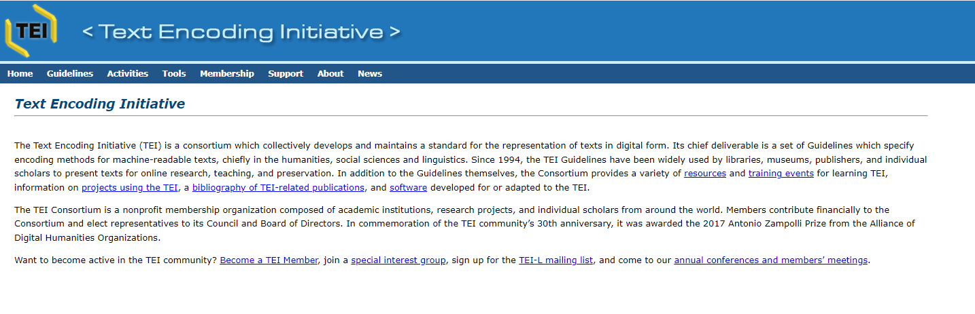
TEI = Text Encoding Initiative
Standard pro vytváření, uchování a sdílení v elektronické podobě
ve formátu XML
tvořený hlavně pro humanitní obory:
  zpracování rukopisů, studií, historických pramenů, starých tisků, jazykových korpusů, kritických edic, starověkých nápisů
Standard je možné přizpůsobit potřebám konkrétních projektů
TEI (TEI-C) – Text Encoding Initiative Consortium (https://tei-c.org/)
  zajišťuje propagaci a vývoj TEI/TEI Guidelines

Slide 15
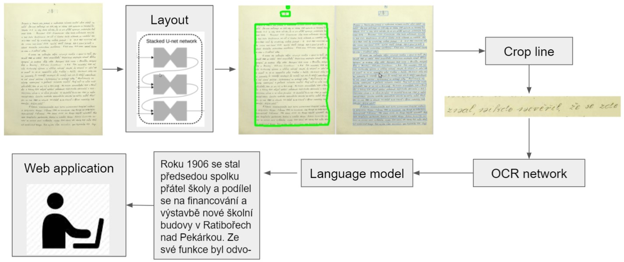
OCR/HTR
OCR – Optical Character Recognition
HTR – Handwritten Text Recognition
Automatizovaný převod tištěného nebo rukou psaného textu z obrázku do strojem čitelné podoby

Slide 16
Transkribus
https://readcoop.eu/transkribus/
Online i desktop verze
Možnost vytvoření vlastního modelu

Slide 17
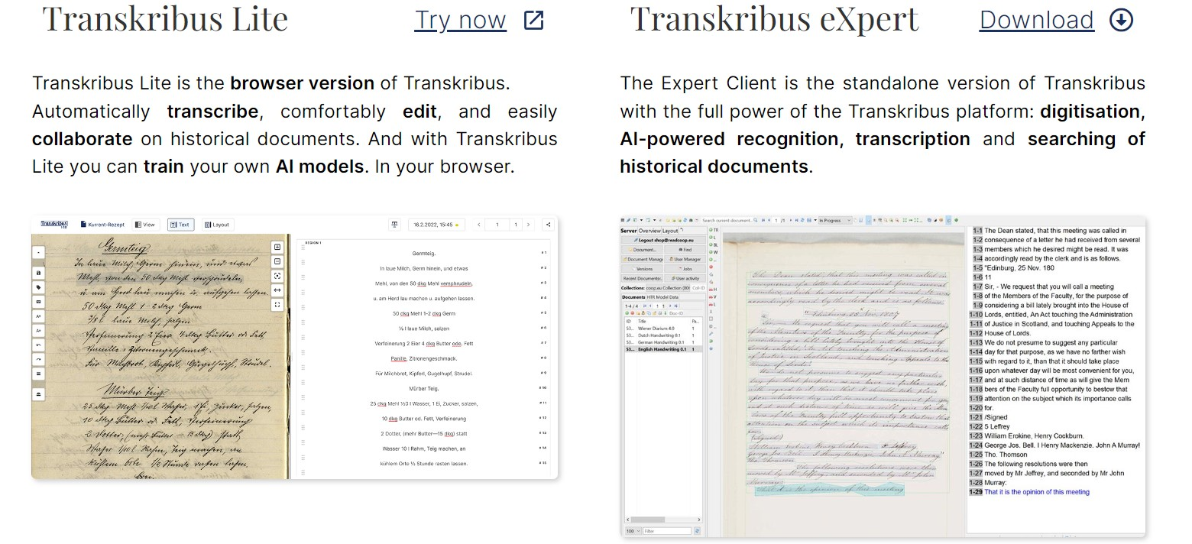

Slide 18
Pero
https://pero-ocr.fit.vutbr.cz/index
Z dílny MZK a VUT
Zaměření především na kurent
Jenom online verze
Bez možnosti tvorby vlastního modelu

Slide 19
Analýza textu
Nejstarší součást Digital Humanities
Distant Reading – metoda zkoumání vztahů slov v textu bez nutnosti porozumění významu
https://voyant-tools.org
Notes:
Sketch Engine: https://www.sketchengine.eu

Slide 20
Mapy a prostorová analýza
Georeferencování – přidání současných geografických koordinátů pro starou mapu
https://www.oldmapsonline.org
Tvorba geografického informačního systému: propojení prostorových a atributových dat pro analýzu dat na mapě

Slide 21
Programy
GoogleMyMaps
https://www.google.com/maps/d/u/0/
Online aplikace
https://www.google.com/maps/d/edit?mid=1iKUMQWdP6IrZLojAW-OChAjCRuT_9aA&usp=sharing
QGIS
https://qgis.org/en/site/
Volně stažitelný program

Slide 22
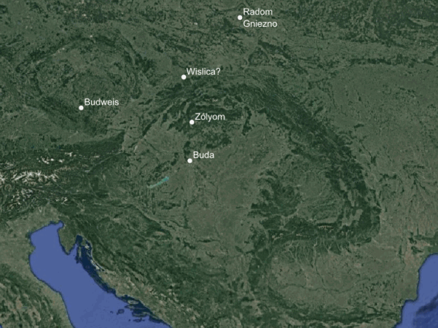
Dataset vytvorili: Martin Fridrich a Markéta Zachová

Slide 23
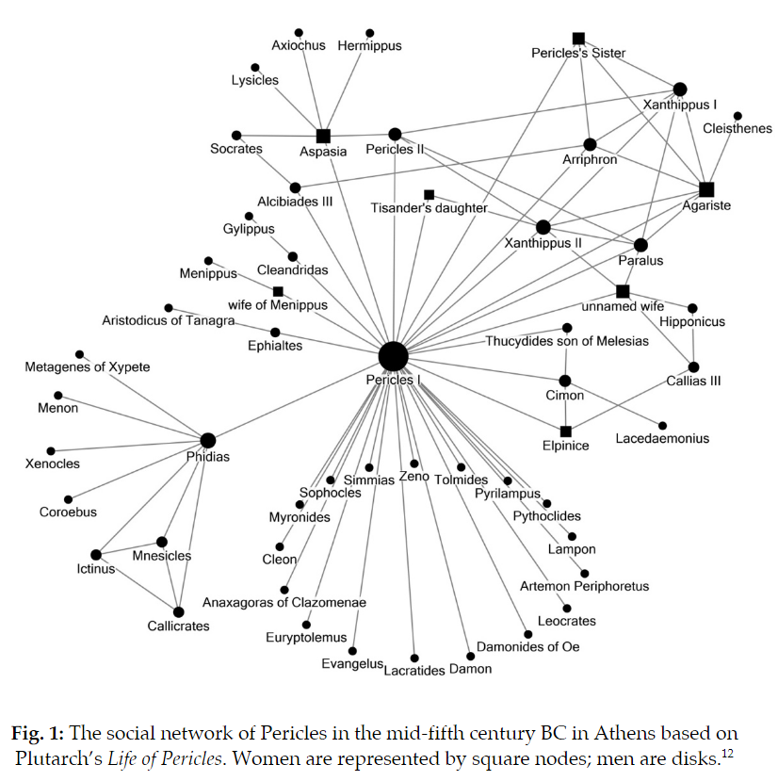
Síťová analýza
Mapování propojení mezi osobami
Palladio
https://hdlab.stanford.edu/palladio/
Online aplikace
Gephi
https://gephi.org
Volně stažitelný program

Slide 24
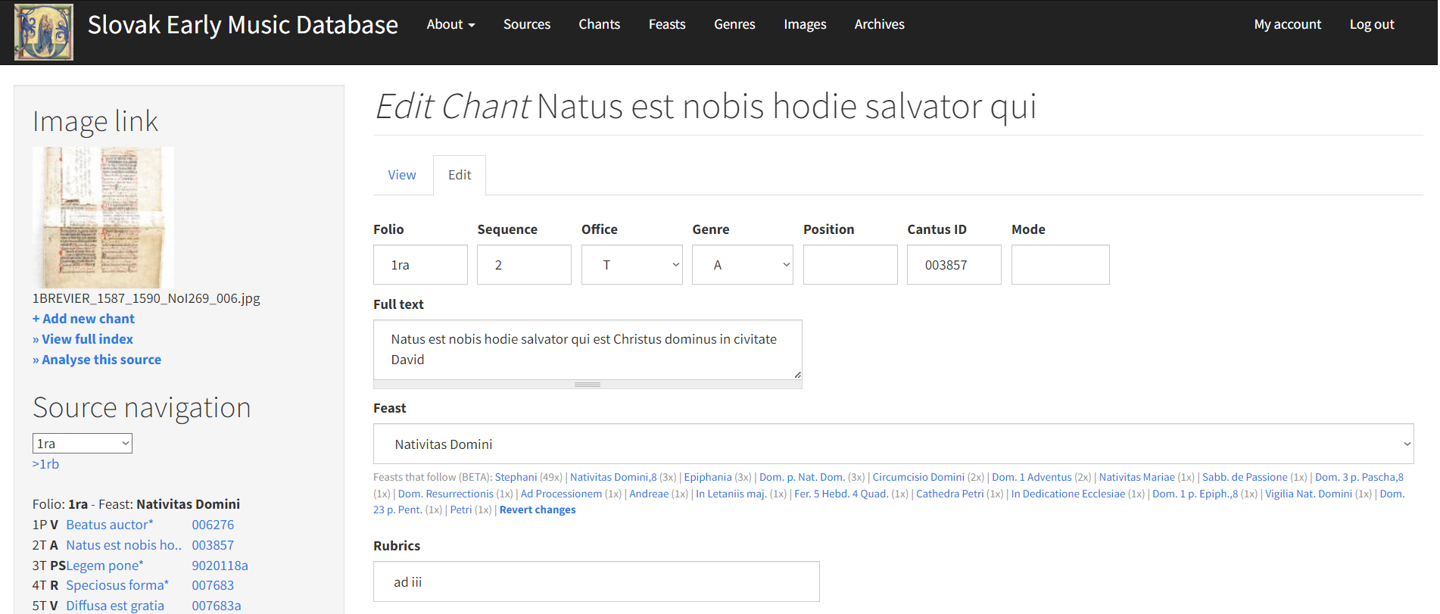
Práce s databázemi - https://cantusindex.org

Slide 25
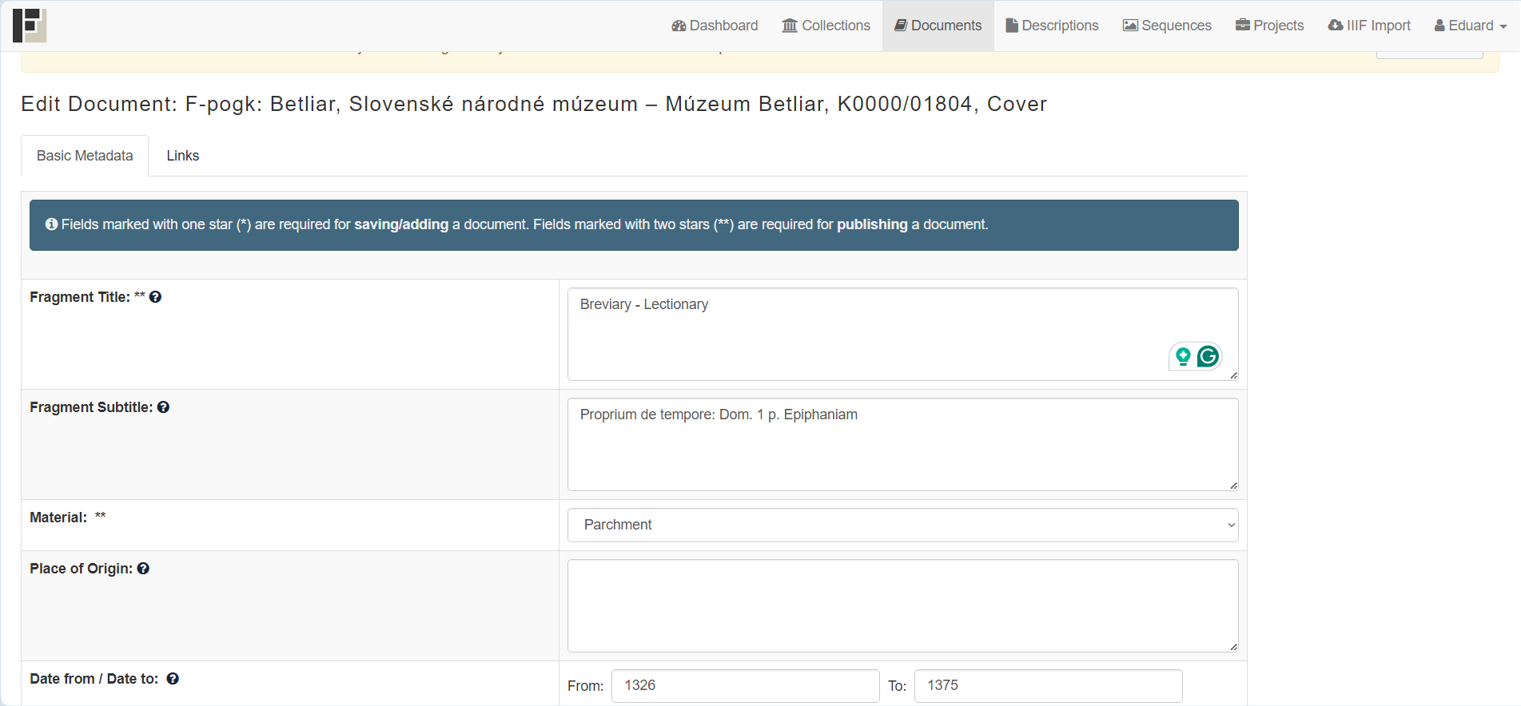
https://fragmentarium.ms

Slide 26
Prostor pro vaše témata

